Slide 1


AXON FRAMEWORK

Slide 2
AGENDA
Patrones:
CQRS
Agregado
Event Sourcing
Vista Materializada
Saga
Axon Framework
The Reactive Manifesto
Arquitectura
Commands Bus/Gateway/Handler
Agregado
Querys Bus/Gateway/Handler
Event Bus/Handler
Saga
Repository/Event Store
Snapshotting/Event Upcasting

Slide 3
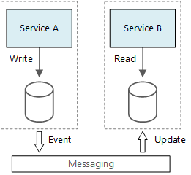
CQRS - COMMAND QUERY RESPONSIBILITY SEGREGATION
Las operaciones de escritura y de lectura escalan independientemente.
Cada uno cuenta con un esquema optimizado para la tarea a la que es encomendada.
Toda la lógica de negocio se realiza en la escritura o modificación de los datos, mientras que la lectura debe ser lo mas simple posible (como se lee es como se presenta los datos).
En la lectura al ser vistas materializadas estas no requiere que se realicen joins complejos.
Como desventajas:
incrementa la complejidad al momento del diseño e implementación, aún mas si se agrega event sourcing.
Eventual consistencia.

Slide 4
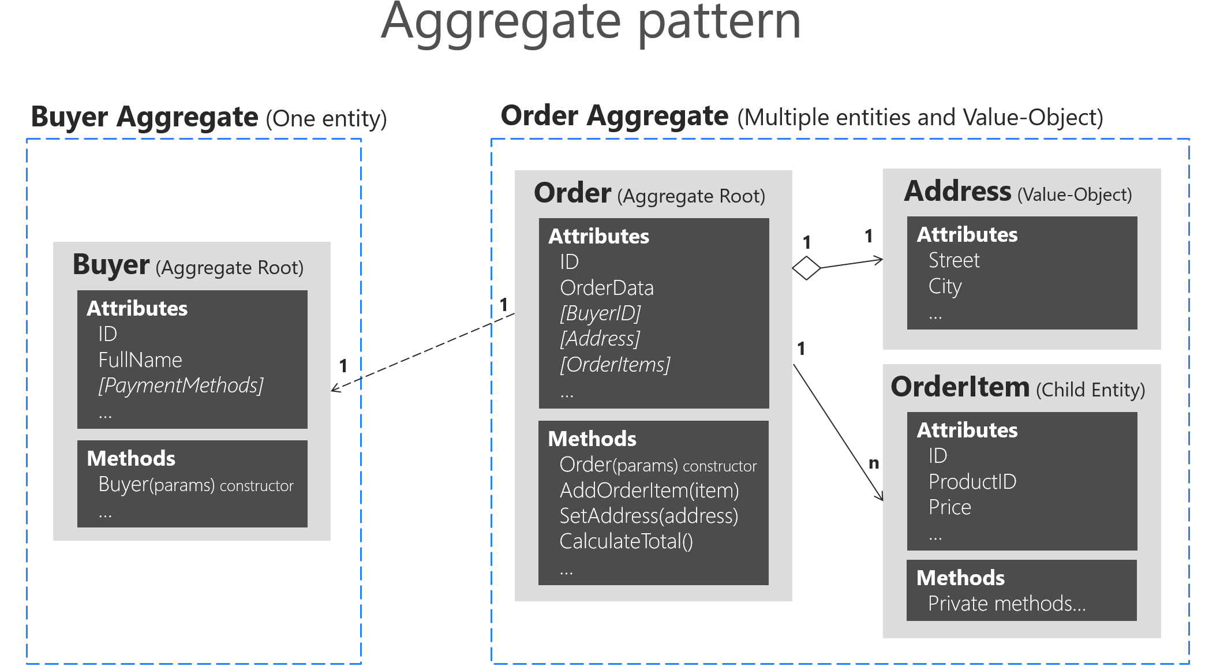
AGREGADO
Es una representación conceptual de un grupo de entidades de negocio que se encarga de ejecutar la lógica de negocio.
Se debe empezar por un concepto de dominio y pensar en las entidades que se usan en las transacciones más comunes relacionadas con ese concepto.
El agregado esta compuesto por una raíz, entidades de negocio y objetos de valor.
La raíz proporciona el acceso a todas las entidades y objetos de valor a través de sus métodos.
Las entidades son objetos de negocio que poseen identificación o que se pueden identificar para el dominio.
Los objetos de valor son objetos que no poseen una identificación o que no necesitan contar con una identificación para el dominio.
Como desventajas:
Almacenamiento y posterior recuperación.
Requiere de practica para poder separar la lógica que corresponde a cada uno de los agregados.

Slide 5
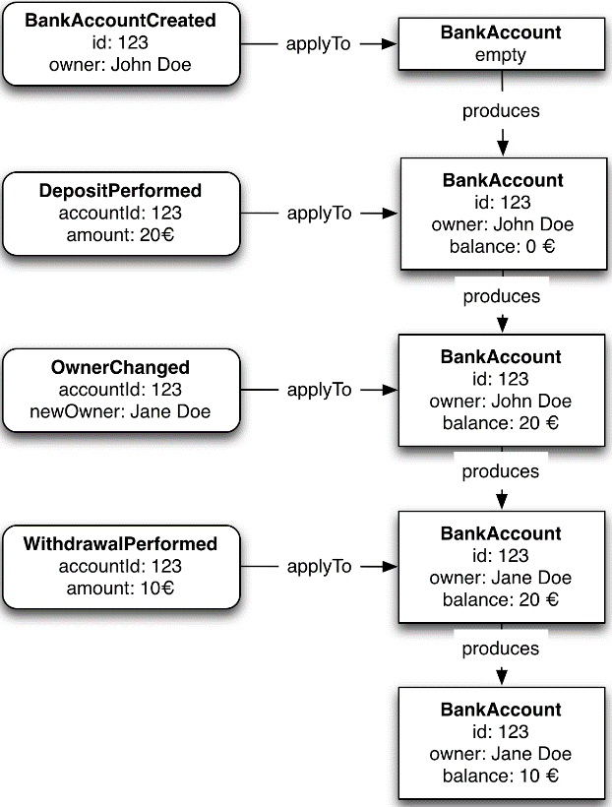
EVENT SOURCING
Consiste en recuperar una serie de eventos previamente almacenados para ejecutarlos sobre nuestro modelo de dominio para obtener el estado actual.
Se aplica sobre los agregados.
Desventajas:
Procesar una enorme cantidad de eventos (ejemplo: 1000 eventos).
Si el contenido de los eventos cambia, ¿Cómo se procesaría los anteriores?.

Slide 6
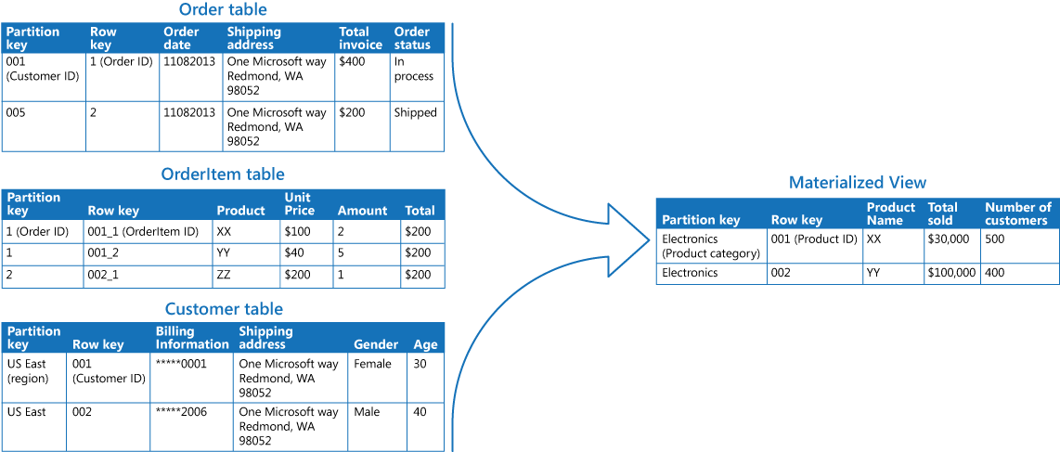
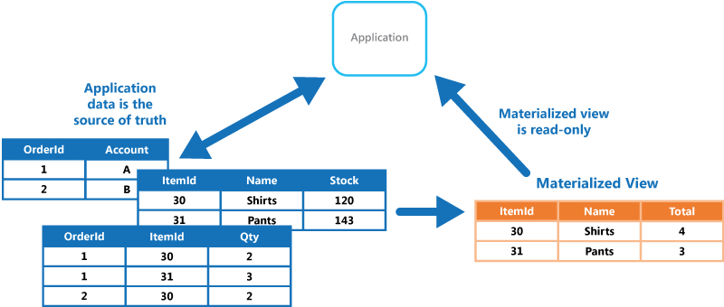
VISTA MATERIALIZADA
Son tablas/colecciones/etc, donde se almacena la data que cumplen un objetivo de negocio.
Se utiliza cuando el origen de los datos posee data no estructurada, semiestructura o cuando no es posible realizar consultas de manera eficiente.
Normalmente una vista materializada es la agrupación de varias tablas/colecciones/etc, evitando los clásicos joins por tanto es optimizado.
A través de un proceso de ETL se actualiza la vista materializada.
Desventajas:
Como transportar la información para actualizar las vistas materializadas.

Slide 7
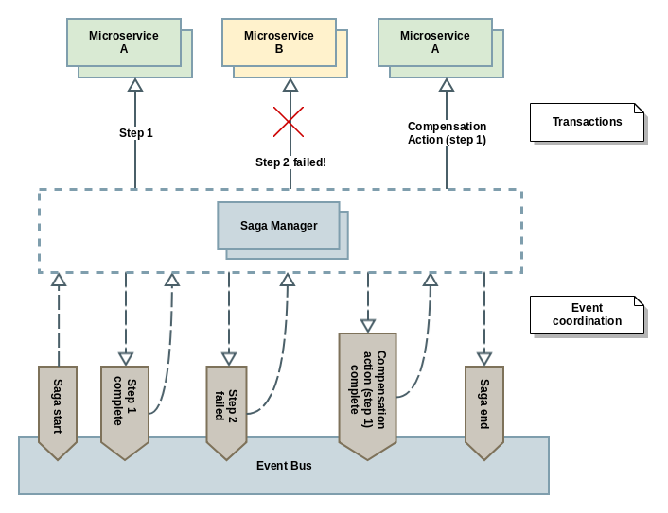
SAGA
La saga es una secuencia de transacciones locales que hay que coordinar. Además para cada una de estas transacciones se debe definir una acción compensatoria que deshaga el cambio que ha hecho la transacción.
Existen dos tipos de saga:
Coreografía.
Orquestación.
Como desventajas:
En teoría parece sencillo, pero ponerlo a funcionar no lo es (gestión de eventos, recuperar el estado de la saga, operaciones idempotentes, etc).
Concurrencia/aislamiento entre sagas.

Slide 8
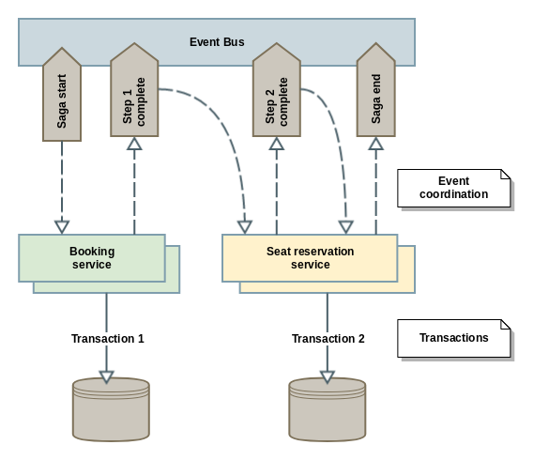
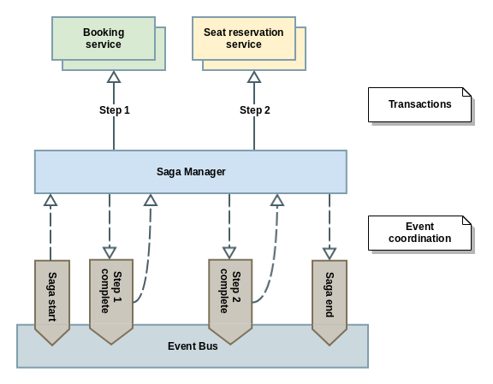
SAGA
Coreografía
Orquestación

Slide 9
AXON FRAMEWORK
Es un framework enfocado para el desarrollo de aplicaciones CQRS/ES.
Proporciona APIS para Event Sourcing, Agregados y Sagas.
Orientado a mensajería y existen 3 tipos de mensajes:
Comandos (Commands): Representa la intención de realizar una acción.
Eventos (Events): Representa a las notificaciones cuando ha ocurrido algo importante.
Consultas (Querys): Representa una petición de información.
Axon esta ligado con el manifiesto reactivo: https://dzone.com/articles/building-reactive-systems-with-axon-framework

Slide 10
COMAND/EVENT/QUERY
COMMAND
EVENT
QUERY
CreateBookCmd
AddAuthorToBookCmd
TransferBookCmd
IncreaseStockCmd
SaveAuthorQueryCmd
SaveBookQueryCmd
UpdateAllSubscriptionQueryCmd
CreateBookEvt
AddAuthorToBookEvt
TransferBookEvt
OkIncreaseStockEvt
OkSaveAuthorQueryEvt
OkSaveBookQueryEvt
UpdateAllSubscriptionQueryEvt
FetchAllBooksQry
FetchBookByIdQry

Slide 11
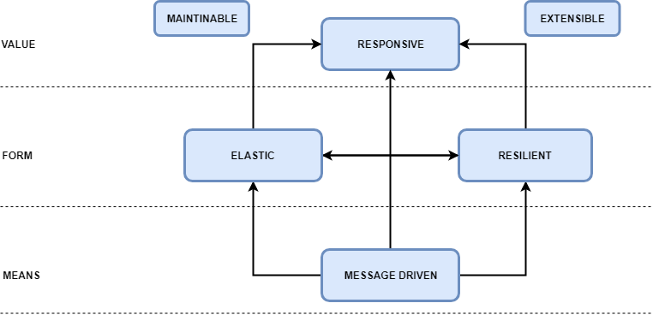
THE REACTIVE MANIFESTO
Orientado a mensajes (Message Driven): la comunicación es asíncrona aunque también puede tener el enfoque síncrono.
Bus de comandos (Command Bus).
Bus de eventos (Event Bus).
Bus de consultas (Query Bus).
Sensibilidad (Responsive): Refiriéndose a la capacidad para completar una tarea en un tiempo determinado (Comandos síncronos o asíncronos).
Resiliencia (Resilient): Gestionar los fallos y recuperarse de ellos (Proporcionar eventos que notifiquen el error a fin de controlarlo y que no existan bloqueos ej: Sagas).
Elasticidad (Elastic): A través del escalamiento vertical u horizontal para gestionar la carga de trabajo (Los comandos podrían ser ejecutados en dos nodos distintos).

Slide 12
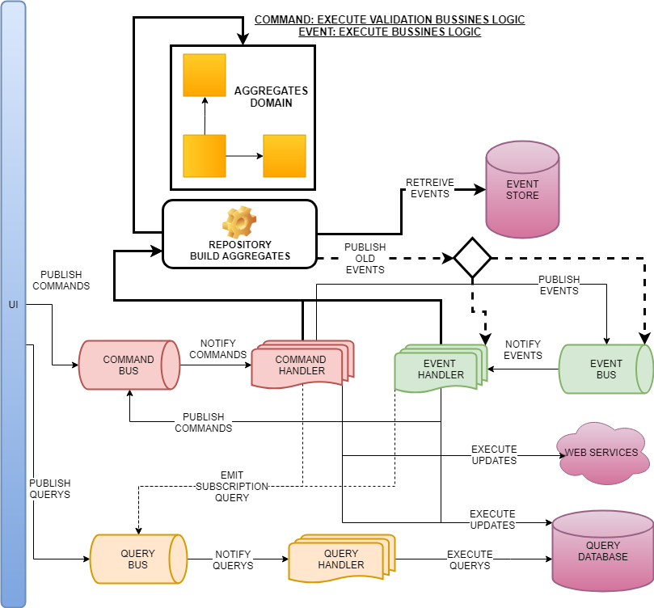
ARQUITECTURA
Repository: Encargado de la construcción del agregado.
Command Handler: Receptor de comandos.
Event Handler: Receptor de eventos.
Query Handler: Receptor de consultas.

Slide 13
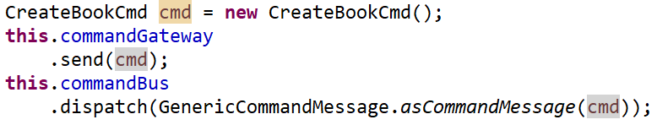
COMMAND BUS / GATEWAY
Interfaz encargada de transportar los mensajes de comandos.
Existen diversas implementaciones de este bus:
SimpleCommandBus: El Comando se procesa en el mismo hilo que en el invoco al bus, por tanto se bloquea la operación hasta que el comando se procese.
AsynchronusCommandBus: El comando se procesa en un hilo diferente que en el que invoco al bus, por tanto no hay bloqueo y se debe tratar la respuesta a través de un callback.
DisruptorCommandBus y DistributedCommandBus: proporcionan configuraciones más avanzadas.

Slide 14
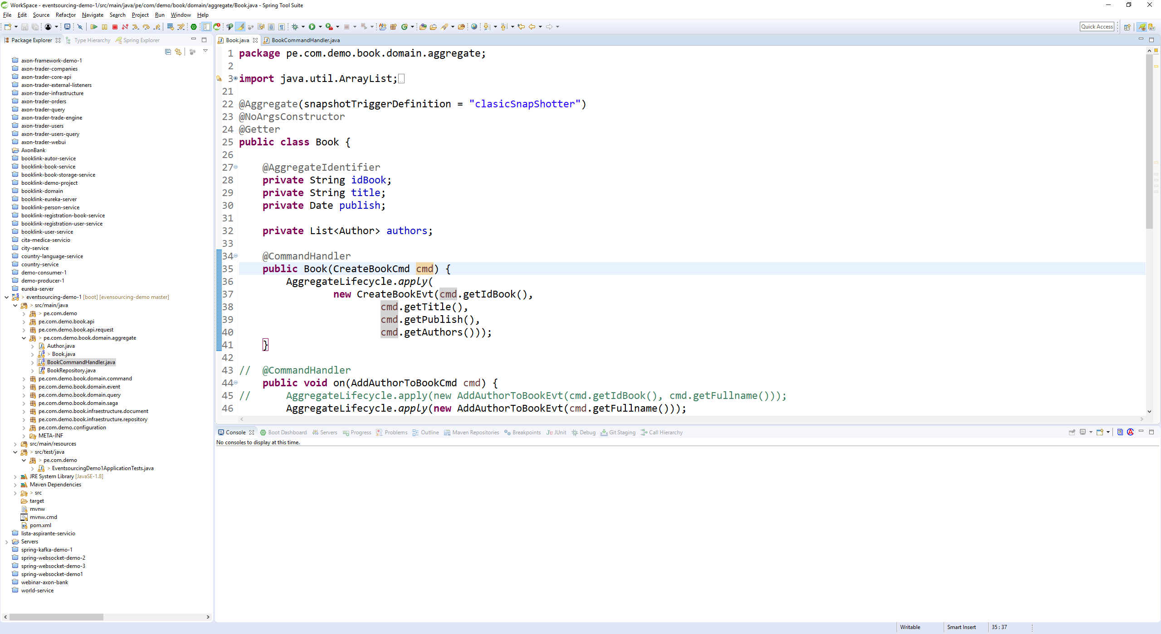
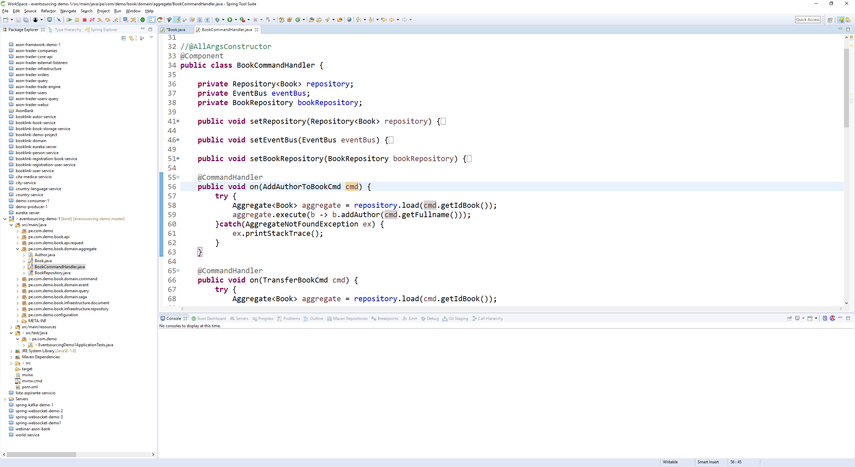
COMMAND HANDLER
Agregado
Handler

Slide 15
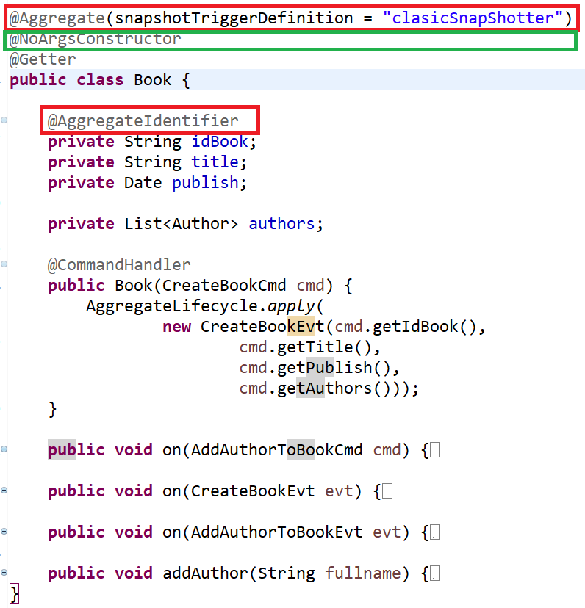
AGREGADO
Todo agregado debe contar con un identificador.
Los identificadores generalmente son del String o Number. También pueden ser objetos (consultar la documentación).
En el ejemplo el agregado presenta una definición de captura.
Es importante que el agregado cuente con un constructor vacío, para que el repositorio de agregados posteriormente pueda instanciarlo.
Toda la lógica de negocio debe estar implementada en los eventos producidos por comandos.

Slide 16
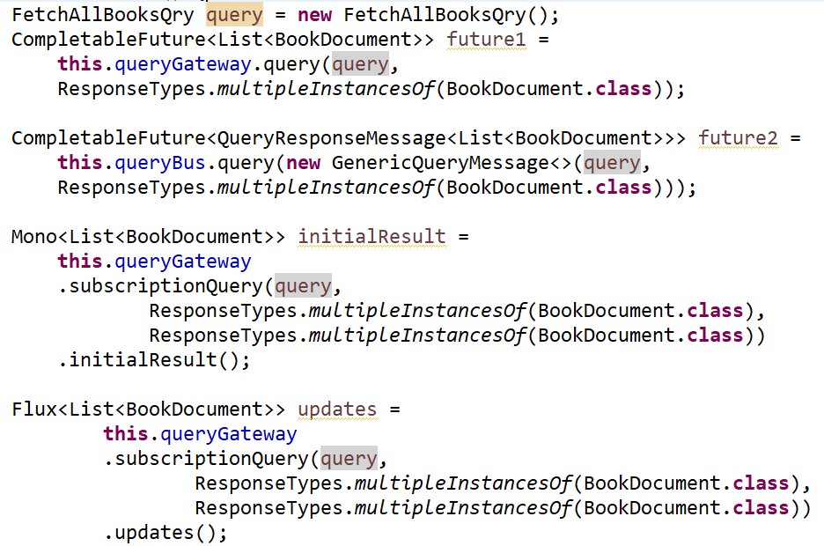
QUERY BUS / GATEWAY
Interfaz encargada de transportar los mensajes de consulta.
Este bus proporciona las siguientes formas de trabajo:
Direct Query: Invoca solo a un receptor de consulta y devuelve su resultado.
Scatter Gatter Query: Invocara a todos los receptores de consulta y devolverá los resultados de cada uno de ellos.
Subscription Query: Permite obtener el estado inicial de la consulta (Mono) y se actualiza cuando se emiten cambios en la consulta (Flux). Esta integrado con el proyecto Reactor.

Slide 17
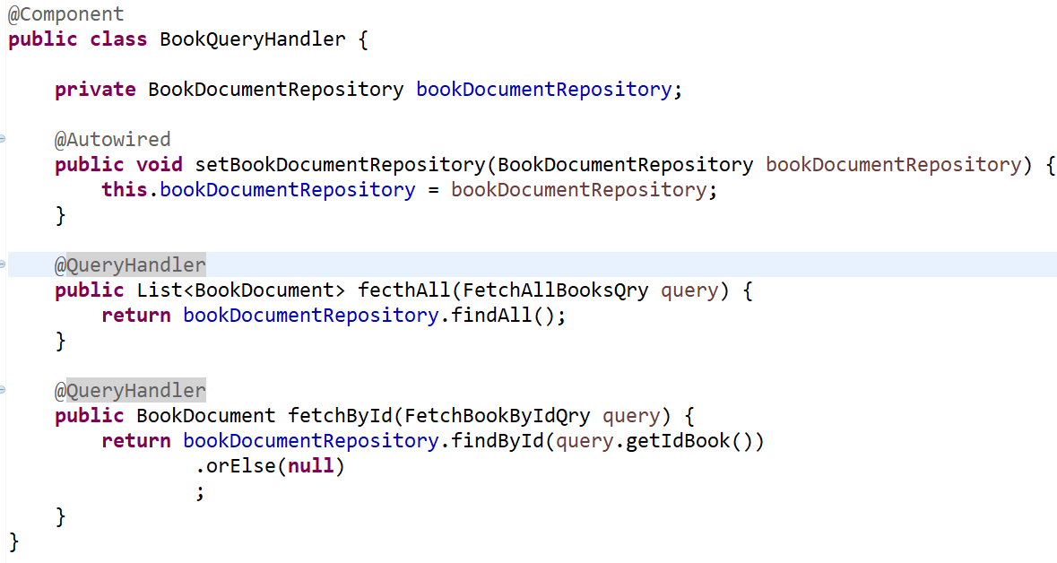
QUERY HANDLER

Slide 18
EVENT BUS
Interfaz encargada de transportar los mensajes de eventos.
Se la invoca luego de haber recepcionado un comando.

Slide 19
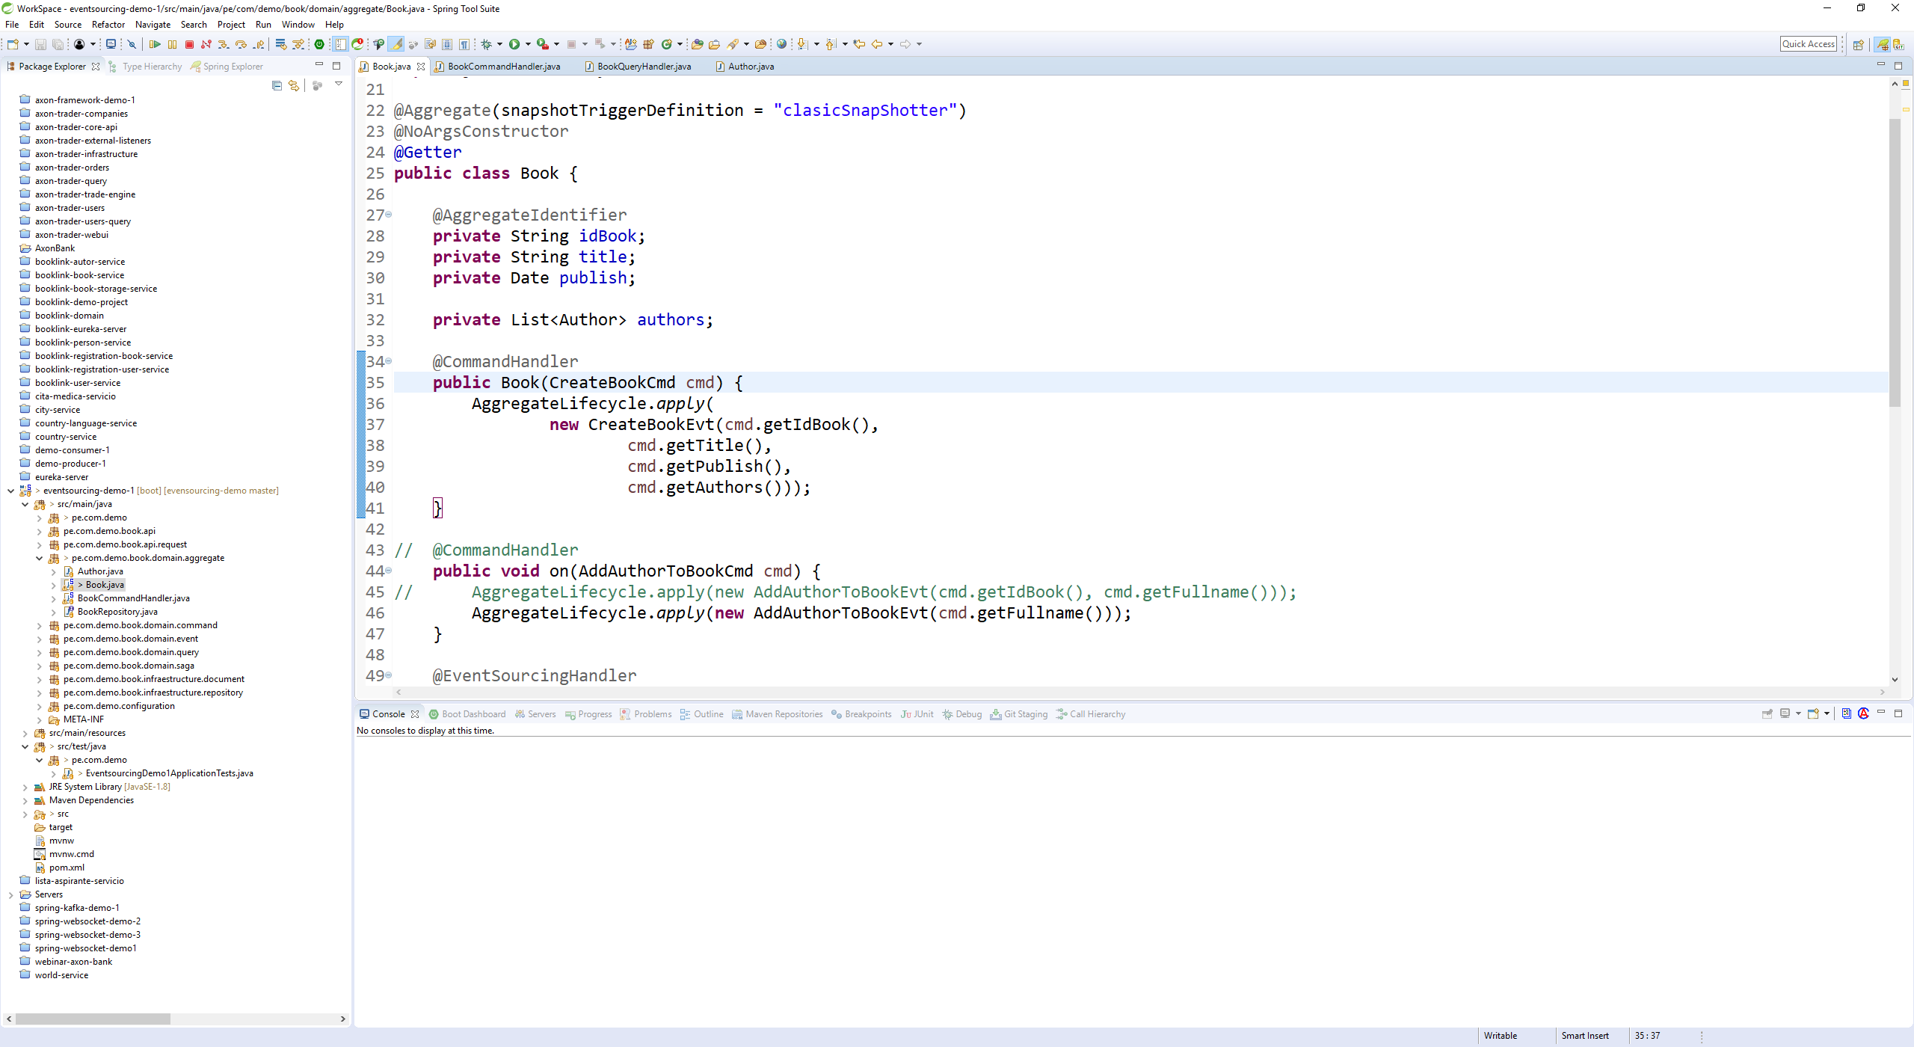
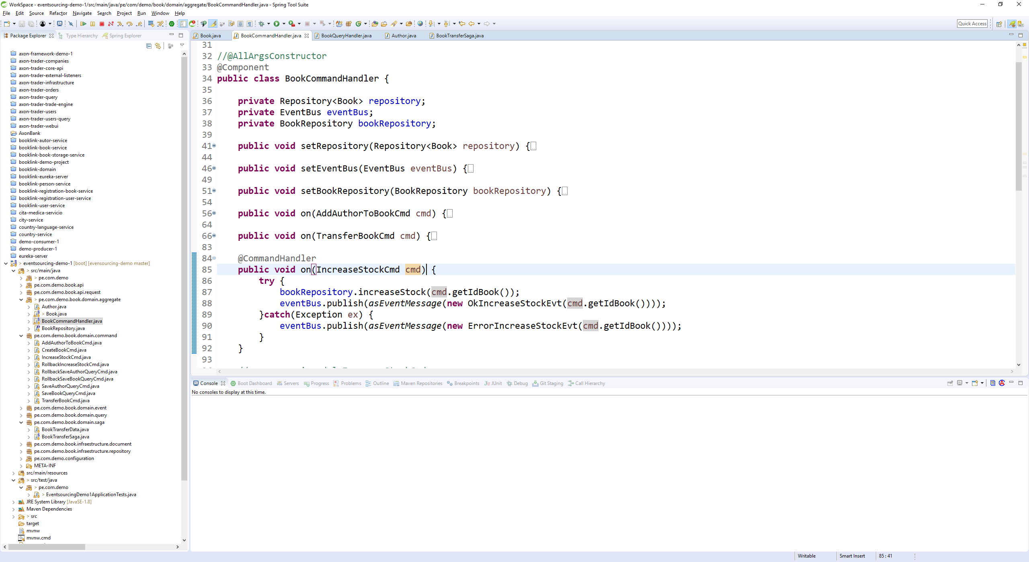
EVENT BUS
Agregado - AggregateLifecycle
Event Bus

Slide 20
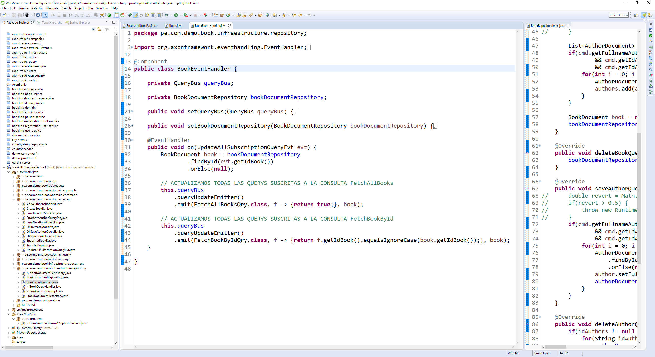
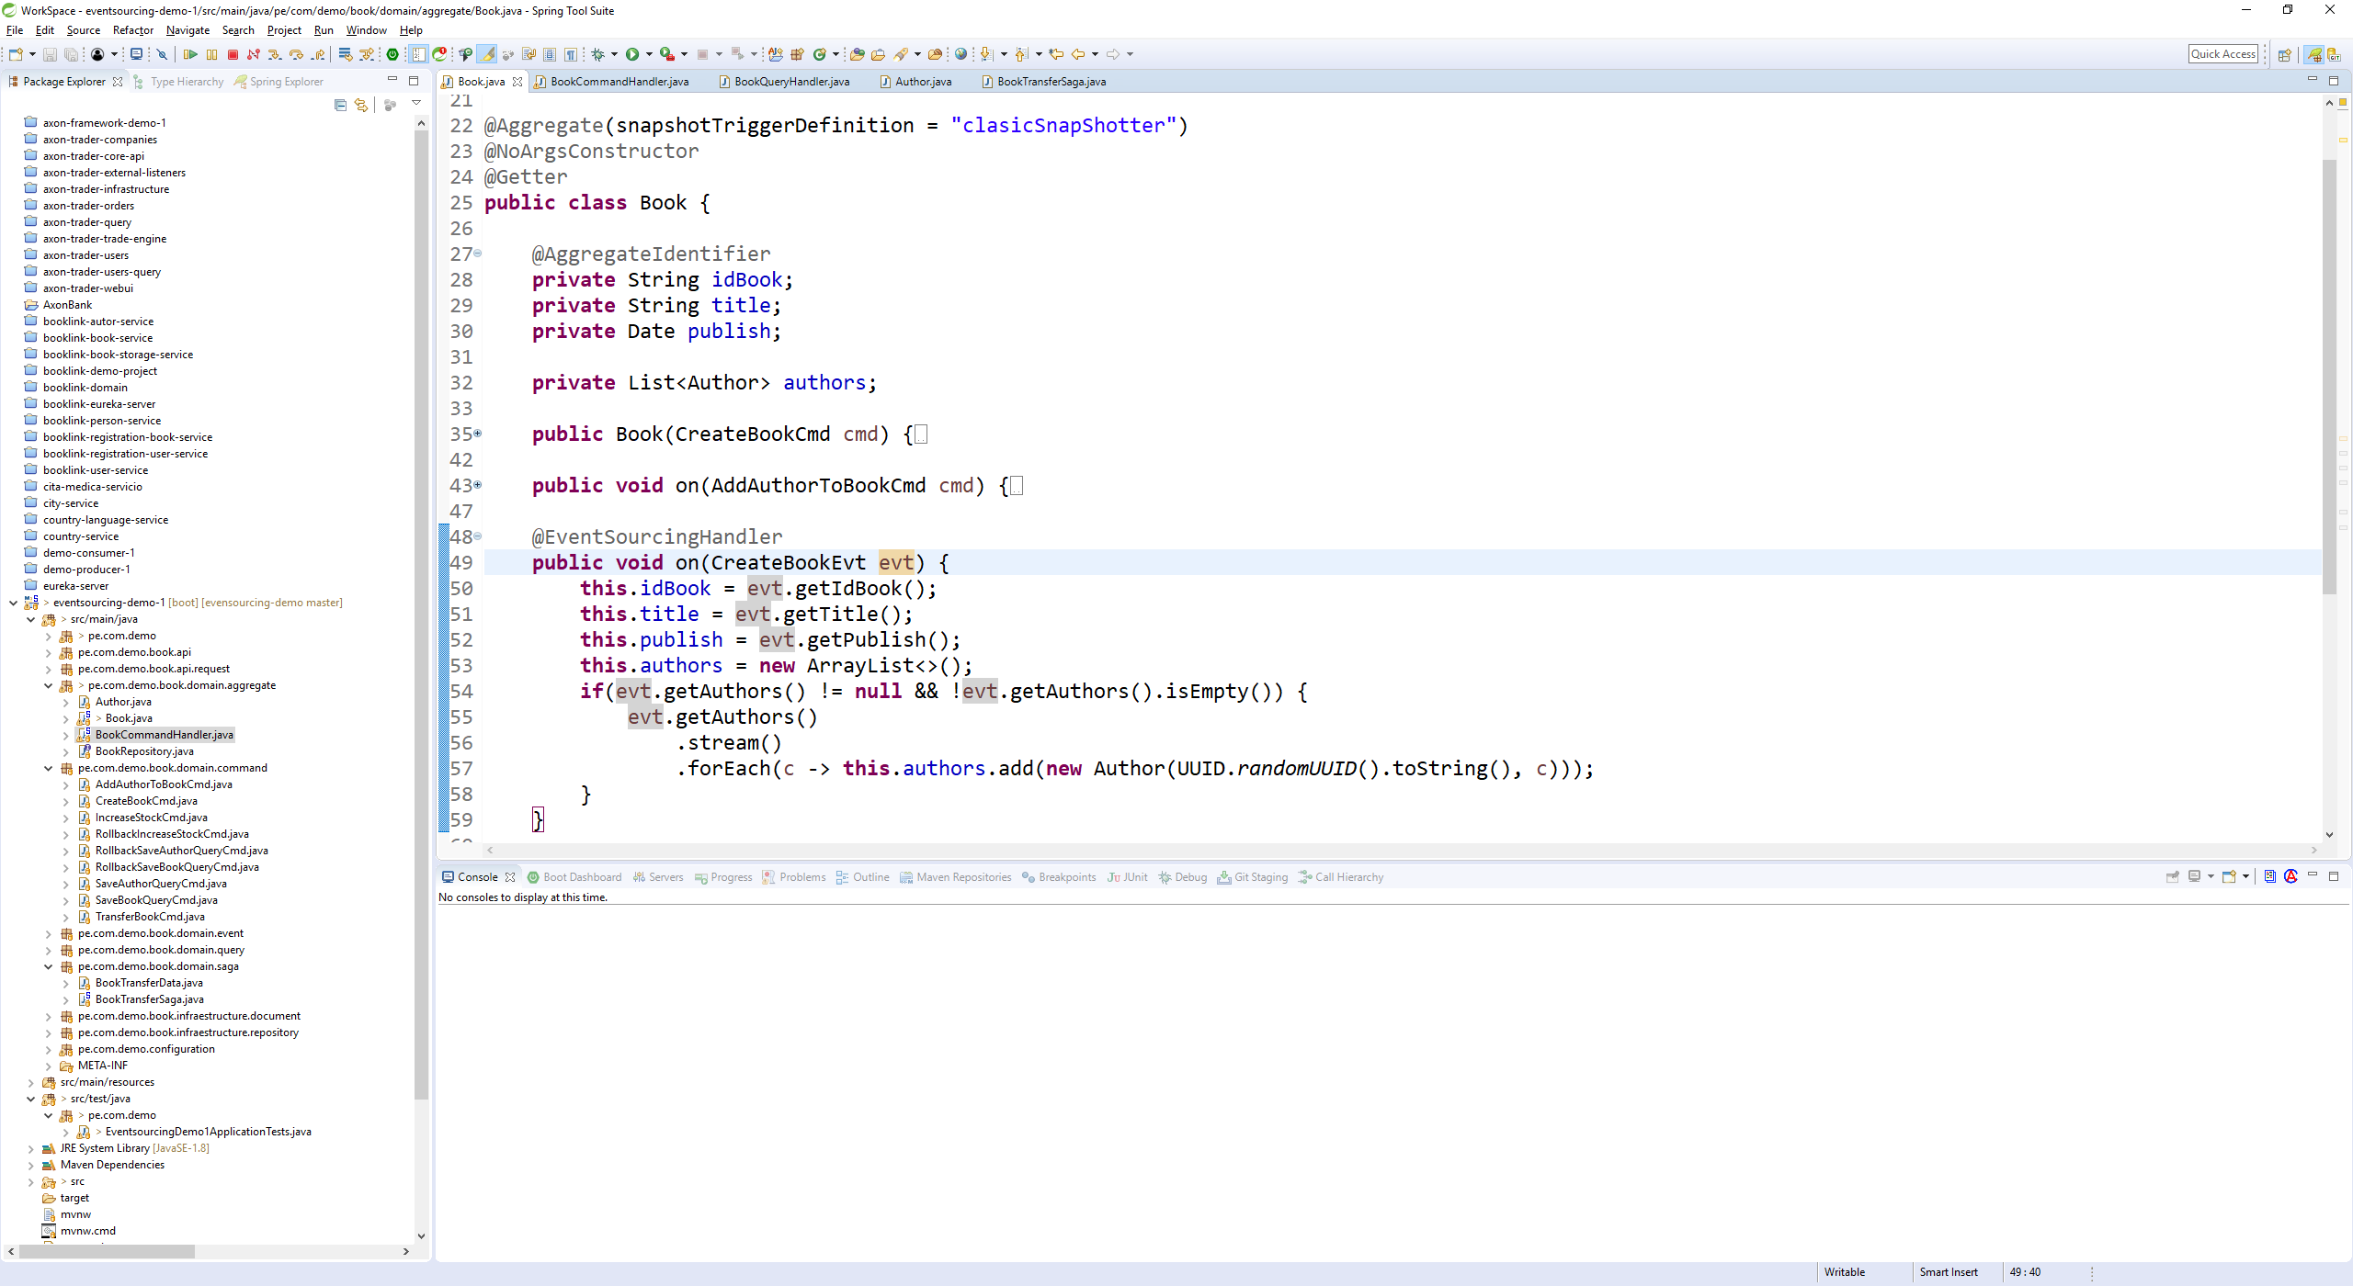
EVENT HANDLER
Event Handler
Event Sourcing Handler - Agregado

Slide 21
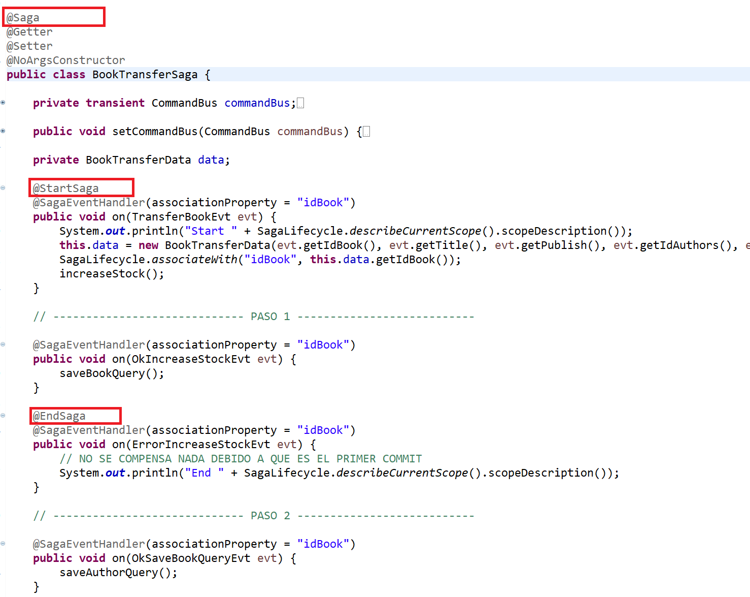
SAGA – EVENT HANDLER
Toda Saga tiene un inicio y un final.
La Saga puede persistir en base de datos para su posterior recuperación en caso de fallos.
La Saga persiste a través de la interfaz SagaStore.
La Saga recibe eventos y emite comandos.
Hay dos maneras de terminar una saga:
Declarativa - Anotaciones
Programática – SagaLifecycle.end();
La saga necesita de propiedades getters y setters para reinstanciar la saga, en caso esta haya persistido en base de datos.

Slide 22
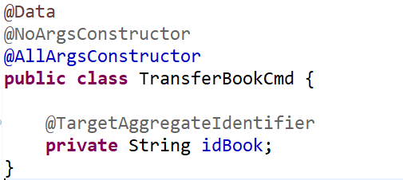
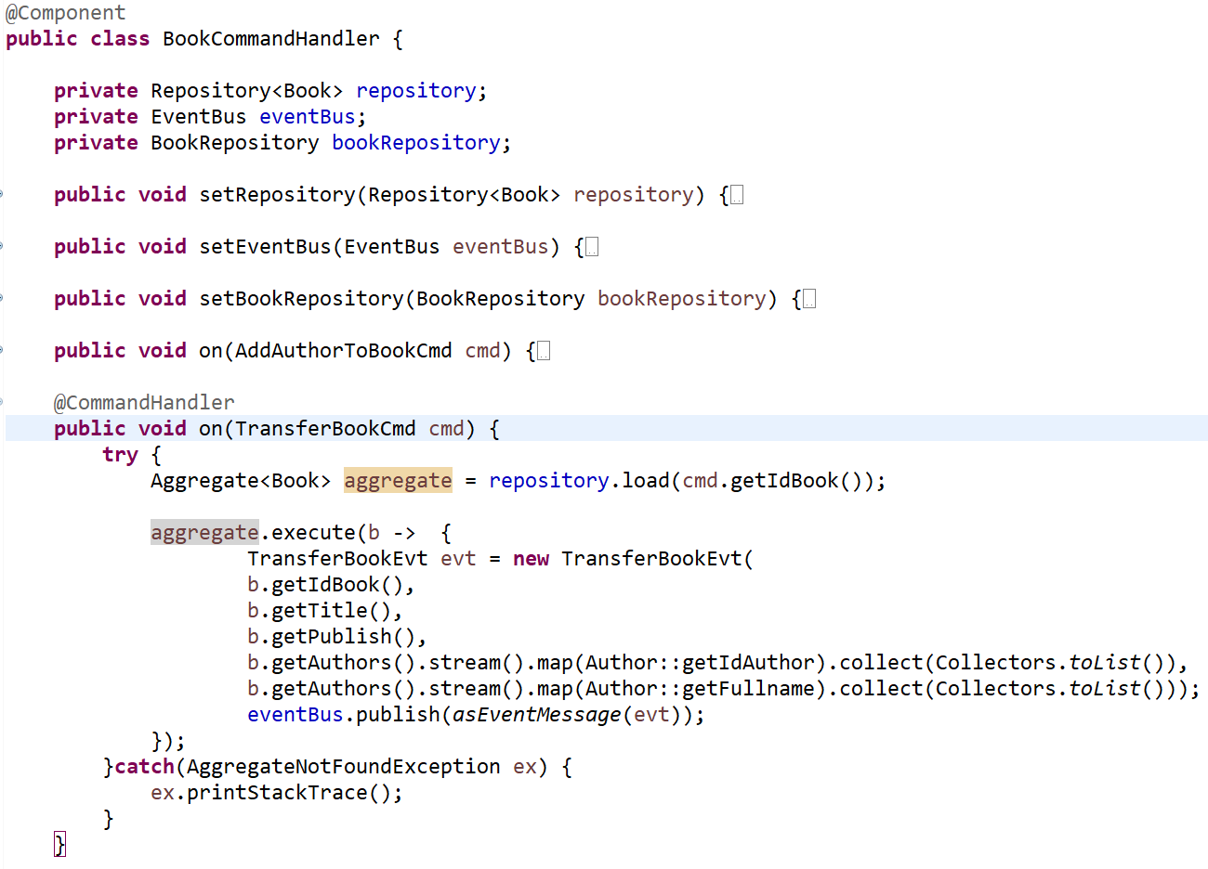
REPOSITORY
Repositorio de agregados.
Encargada de reconstruir el agregado a su estado actual a través de eventos ordenados y previamente almacenados.
Entre sus implementaciones tenemos:
EventSourcingRepository
CachingEventSourcingR epository
GenericJpaRepository
Existen dos maneras de usarlo:
Automática: Por Axon.
Programática: Por el desarrollador.

Slide 23
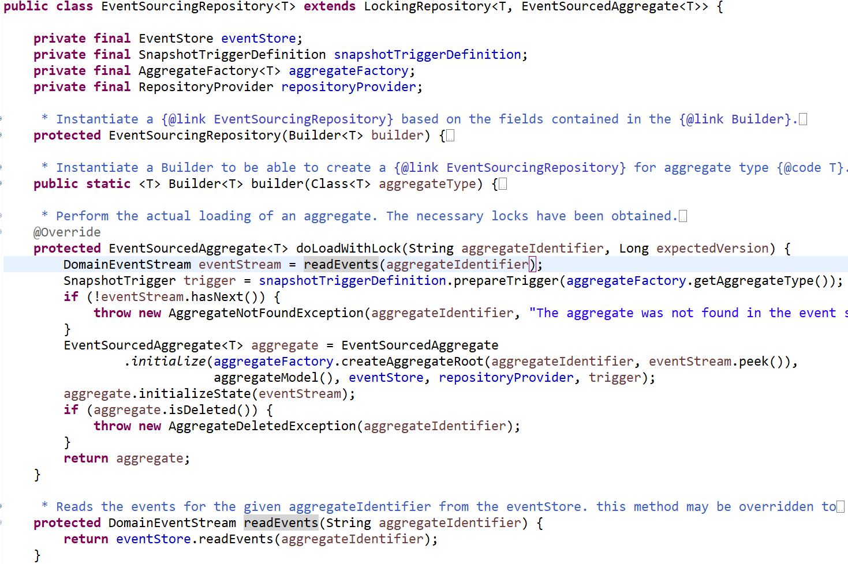
EVENT STORE
Permite la recuperación de los eventos almacenados en una base de datos.
La gestión del almacenamiento y lectura se lo delega a EventStorageEngine.
El EventStorageEngine tiene implementaciones para trabajar con bases de datos SQL, MongoDB, Memoria, entre otros.
El event store permite reconstruir el agregado hasta su estado actual.

Slide 24
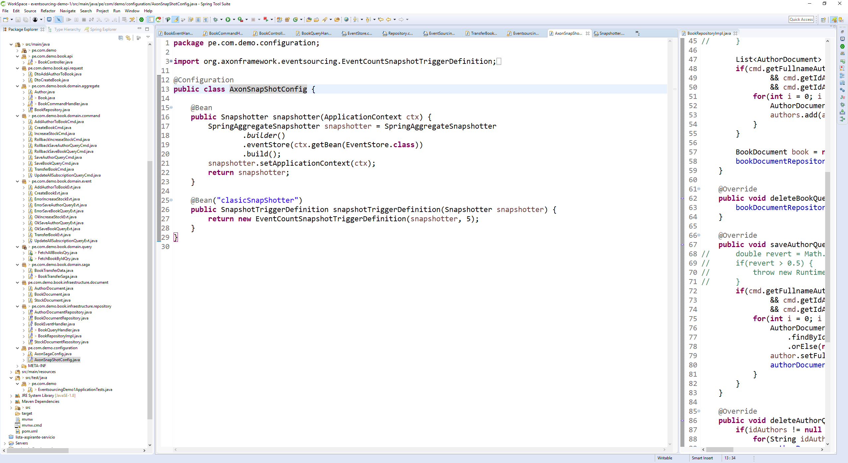
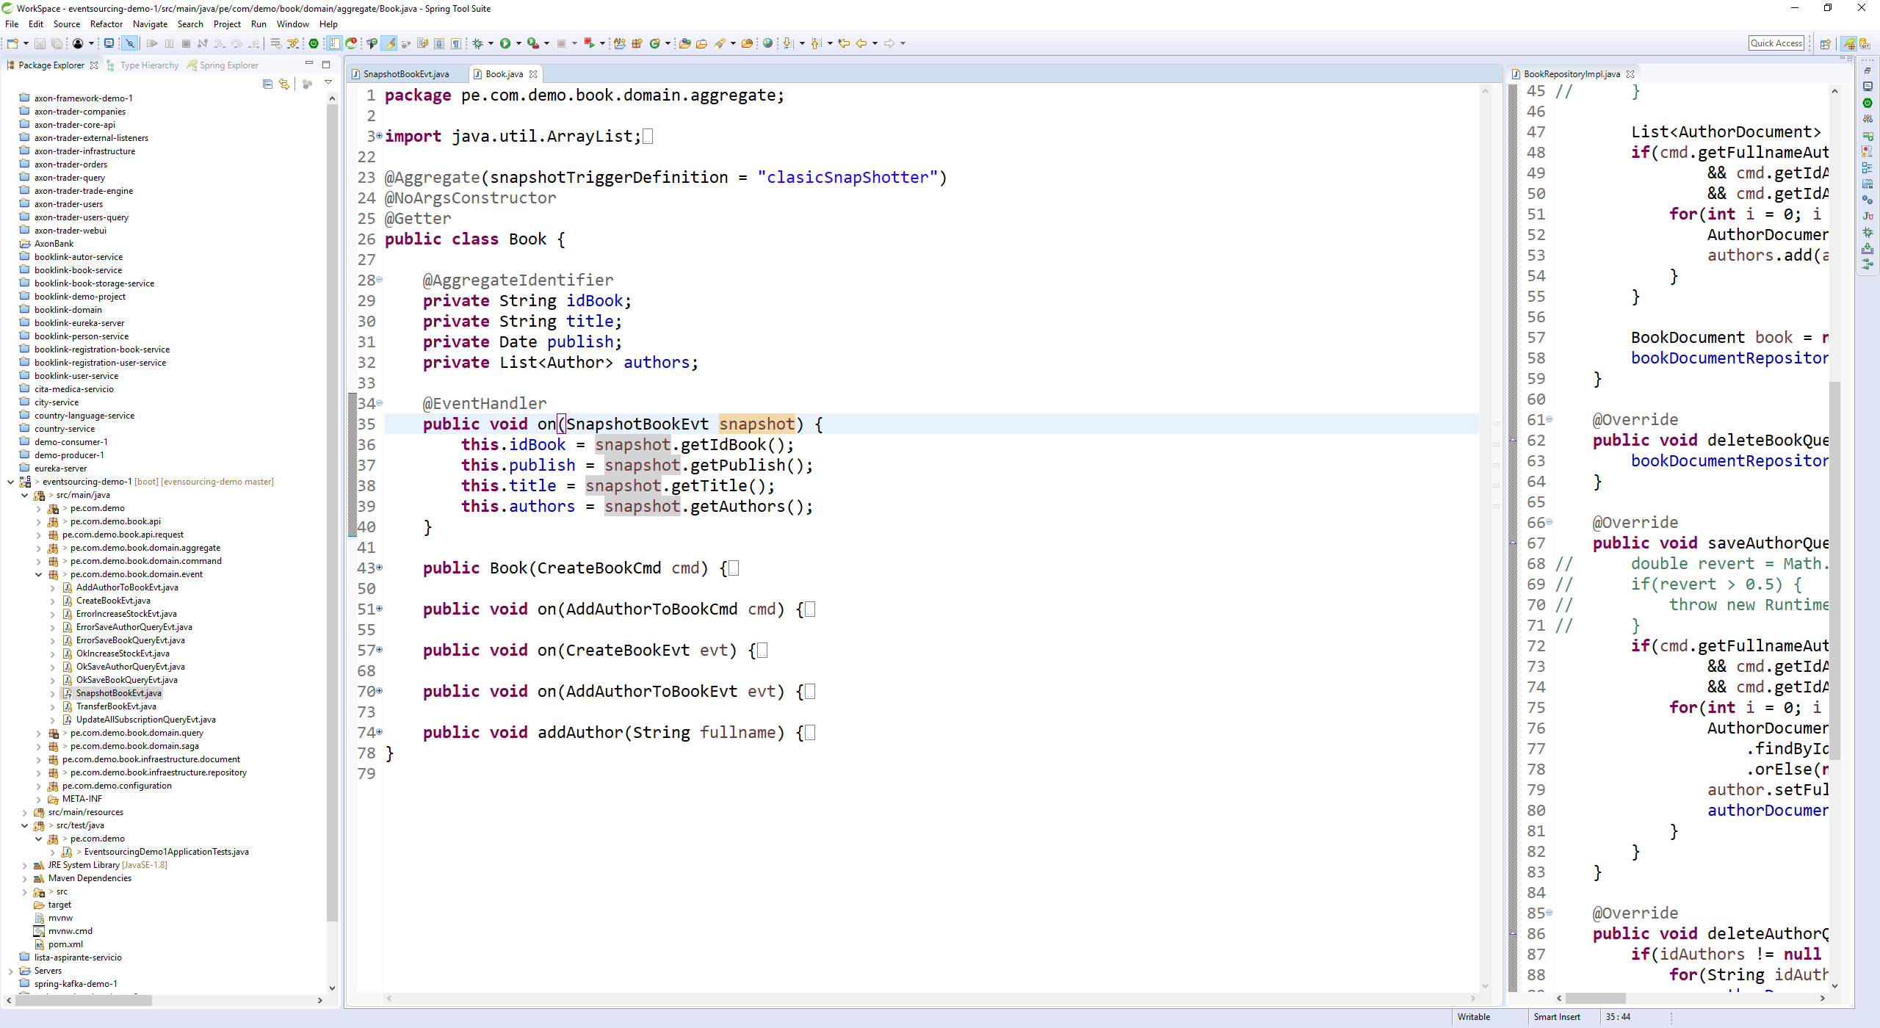
SNAPSHOTTING
Mejora para tratar agregados que para ser reconstruidos tienen una gran cantidad mensajes (ejm: 10000).
El snapshotting realiza una captura del agregado y lo almacena en la base de datos, serializándolo generalmente como json o xml.
Snapshotter interfaz encargada de realizar el snapshot o captura del agregado.
SnapshotTriggerDefinition encargada de decir cuando se realiza el snapshot.

Slide 25
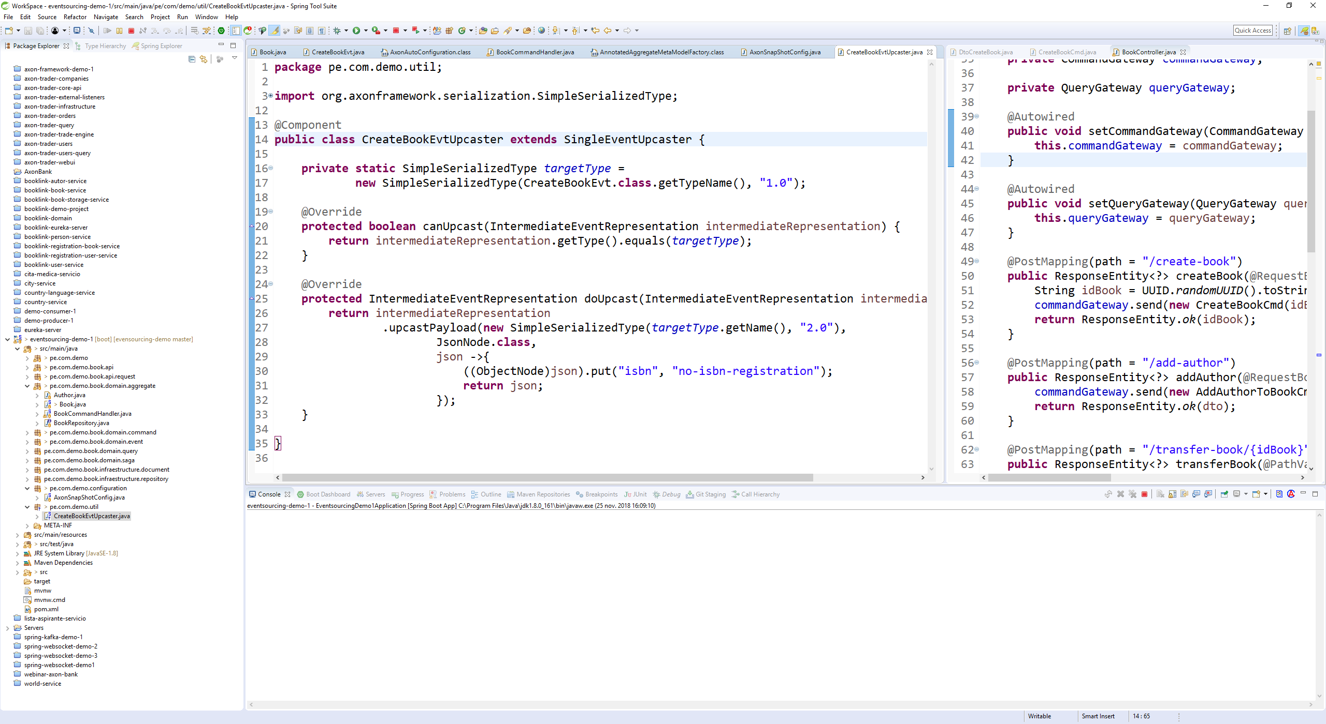
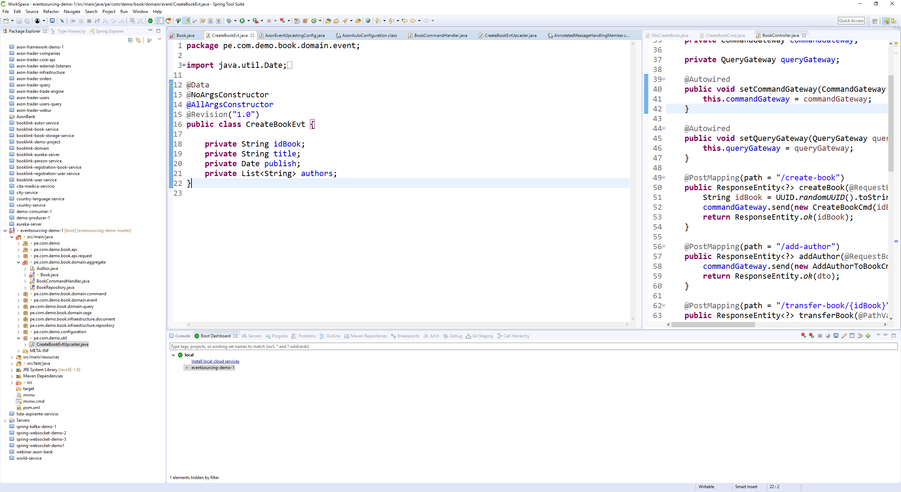
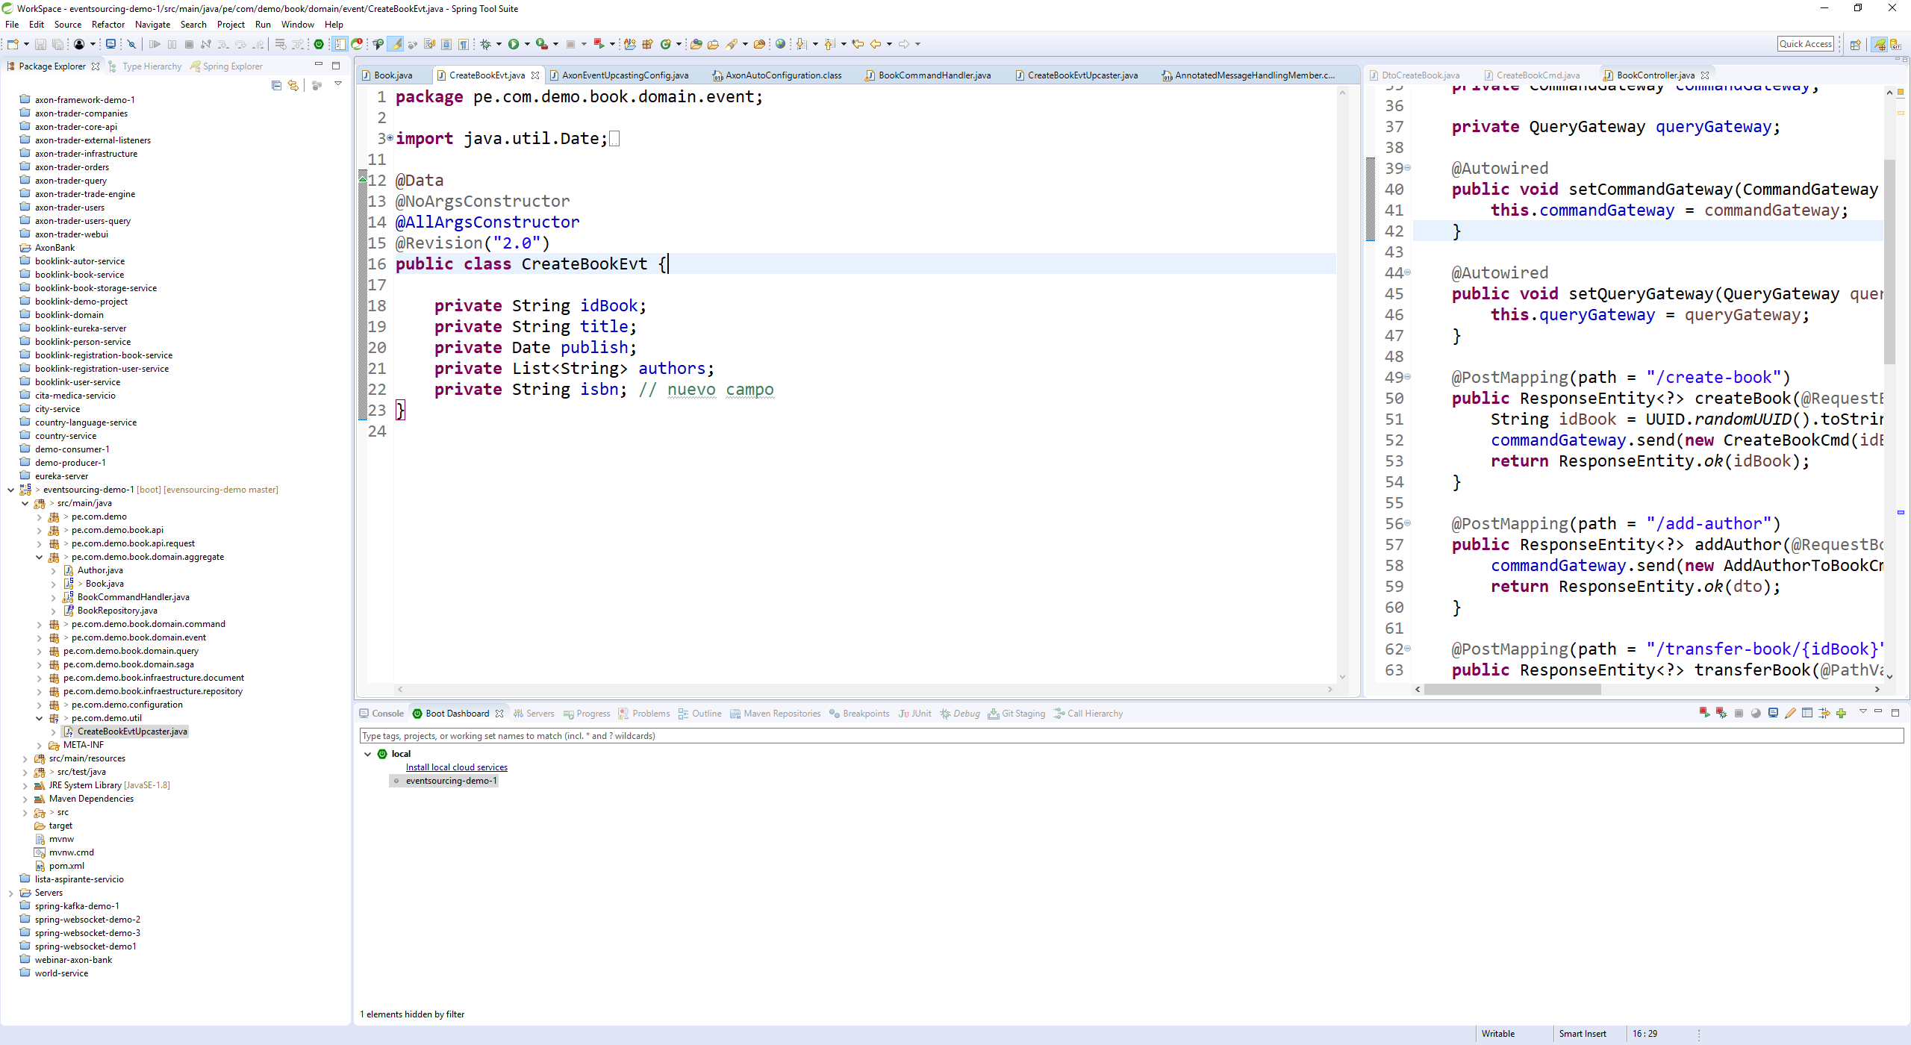
UPCASTING
Permite transformar eventos almacenados de una versión a otra, sobre todo cuando se modifican los atributos del evento.

Slide 26
REFERENCIAS
https://docs.axoniq.io/reference-guide/
https://dzone.com/articles/building-reactive-systems-with-axon-framework
https://github.com/AxonFramework

Slide 27
THANK YOU - GRACIAS

